Slide 1
AGENTE BIBLIOTECARIO IA
ASISTE A BIBLIOTECARIO EN UNA BIBLIOTECA REAL

Slide 2
AVANCE DEL PROYECTO POR ETAPAS Y CLASES
A continuación se irá desglosando el avance del proyecto conforme avanzan las clases del Segundo Cuatrimestre de la materia Sistemas y Organizaciones
Clase 12.
Clase 13.
Del modelo al prototipo.
Clase 25-09, 02-10, y 09-10

Slide 3
Clase 12
Del Sistema al agente de IA
Elegí una situación, no una herramienta. Describí quién experimenta el problema, dónde ocurre y qué evidencia permite reconocerlo.
Redacta un objetivo verificable. Indica qué transformación debería producir el sistema y qué acciones quedan prohibidas o fuera de alcance.
Dibujá una frontera discutible. Enumerá lo interno, lo externo y al menos una decisión de área gris. Explicá qué cambia si movés ese límite.
Buscá relaciones, no solo componentes. Mostrá al menos un efecto sinérgico y dos niveles recursivos.
Representá el intercambio. Incluí entradas, conversión, salidas, retroalimentación y un mínimo de tres perturbaciones.
Definí control y derivación. Explicá cómo se detecta un error, quién puede validar y cuándo debe intervenir una persona.
Fundamentá con Lorenzón. Relacioná al menos una decisión propia con cada capítulo 7, 8 y 9. No alcanza con definir términos.
Dejá preguntas abiertas. Cerrá con cinco aspectos por investigar antes de diseñar el agente.

Slide 4
Modelo: Agente de Asistencia de Biblioteca Estudiantil
Este modelo asistirá al regente o persona que se encuentre en el turno que fuere, de esta manera aliviaría las consultas en persona, al menos que se genere un inconveniente.
Problema: La verificación manual de disponibilidad, estado físico, reservas previas y habilitación del alumno genera demoras en atención y posibles errores en la entrega de ejemplare.
Objetivo: Informar al usuario como así también si el bibliotecario lo requiere sobre la disponibilidad inmediata, estado físico, si el libro posee reservas y en el caso del alumno con autorización mediante el uso de una API el estado de habilitación y permisos del alumno. ¿Qué acción no puede realizar el agente? No puede dar de alta a un usuario, actualizar datos de ejemplares (estado del libro, estado de reservas, agregar o eliminar libros), ya que esas no son las tareas del asistente y nunca tendría esos permisos.
Definiendo Frontera: Dentro se encuentra la interfaz, el acceso a las instrucciones, a la reglamentación y bases de la biblioteca, el generador de respuestas y orientador de sugerencias.
Fuera: Sistema General de la Biblioteca: este posee la base de datos y todo lo referido a las bases y condiciones. Los directivos o regentes, los libros físicos.
Área gris: Historial de entregas (Si muevo este límite afecta la privacidad de usuarios)
Datos de usuarios (alta, baja, deuda)

Slide 5
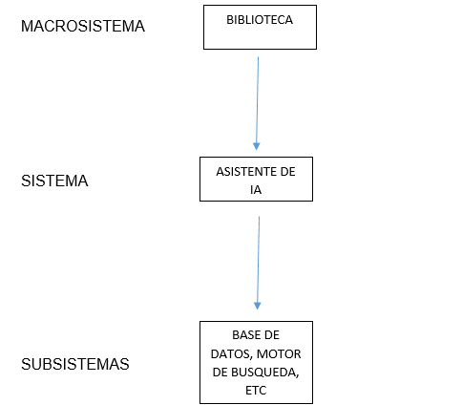
Sinergia: La base de datos, la IA, motor de búsqueda, chat.
La IA interpreta una pregunta por el chat, que es gestionada por el motor de búsqueda quien realiza una búsqueda en la base de datos de otro Sistema externo.
Recursividad: El sistema de asistencia IA forma parte de un sistema de un Sistema General de la biblioteca.
Se ve de la siguiente manera:

Slide 6
DEFICIÓN DEL INTERCAMBIO:
ENTRADA: SOLICITUD Y/O CONSULTA DE USUARIO → CONVERSIÓN: PROCESO EN MOTOR DE BUSQUEDA Y BASE DE DATOS → SALIDA: DEVOLUCIÓN DE DATOS (RESULTADO DE LA BUSQUEDA) → RETROALIMENTACION: FEEDBACK DEL USUARIO (“FUE ÚTIL UTILIZAR LA HERRAMIENTA, O PUNTUACIÓN EN ESTRELLAS) → PERTURBACIONES: 1- QUE EL USUARIO REALICE UNA CONSULTA QUE ESTE FUERA DE LOS PARAMETROS DE CONSULTA. 2- QUE NO HAYA SERVICIO DE INTERNET. 3- QUE LA BASE DE DATOS SE ENCUENTRE DESACTUALIZADA.
CONTROL Y DERIVACIÓN: SI OCURRE ALGUNA DE LAS PERTURBACIONES ANTERIORES EL SISTEMA DERIVARA DE LA SIGUIENTE MANERA AL USUARIO: “EL SISTEMA NO PUEDE VERIFICAR LA DISPONIBILIDAD EN ESTE MOMENTO. POR FAVOR ACERCATE A UN RESPONSABLE A CARGO DE LA BIBLIOTECA”.
FUNDAMENTACIÓN TEORICA CON LORENZON:
DENTRO DE LA FRONTERA DEFINI TODOS LOS COMPONENTES DIGITALES DEL ASISTENTE (IA, MOTOR DE BUSQUEDA, INTERFAZ GRÁFICA). LOS LIBROS FÍSICOS Y USUARIOS SE UBICAN EN EL CONTEXTO.
EL AREA GRIS LA DEFINÍ COMO HISTORIAL DE ENTREGAS, CONSULTA DE USUARIOS (SI SE ENCUENTRA DE ALTA, HISTORIAL) ESTOS DATOS SERAN SERVIDOS SOLO SI SE AUTORIZA, A TRAVEZ DE UNA API DEL SISTEMA GENERAL DE LA BIBLIOTECA, YA QUE TANTO EL HISTORIAL COMO LOS DATOS DEL USUARIO SON AJENOS AL SISTEMA DE ASISTENCIA. SI BIEN ESTO ENCARECE LOS COSTOS, PERO NOS SERVIMOS DE UN SISTEMA AUTOMATIZADO.
CAPITULO 8 – SINERGÍA Y RECURSIVIDAD
SINERGÍA: SE TRATA DE LA MISMA CUANDO SE DA LA COORDINACIÓN DEL ESTADO DEL EJEMPLAR CON LAS REGLAS Y LA SITUACIÓN DEL ALUMNO.
RECURSIVIDAD: EL AGENTE ESTÁ COMPUESTO POR LOS SUBSISTEMAS DE INTERFAZ, PROCESADOR DE LENGUAJE Y BUSCADOR.
CAPITULO 9 – SISTEMA ABIERTO, CONTROL Y PERTURBACIONES
EL AGENTE ESPERA COMO UN SISTEMA ABIERTO QUE TRANSFORMA ENTRADA EN SALIDAS ESTRUCTURADAS, INCORPORANDO CONTROLES Y DERIVACIONES.

Slide 7
ENTRADA: DNI ALUMNO, TITULO LIBRO O AUTOR.
CONVERSION: FILTRAR EN CATALOGO → VALIDACION CON NORMATIVA → ESTRUCTURACIÓN DE LA RESPUESTA.
SALIDA MENSAJE CLARO INDICANDO ESTADO (“DISPONIBLE ESTANTE N° XX” / “RESERVADO”) O MENSAJE ANTE PERTURBACIONES.
PERTURBACIONES:
CAÍDA DE RED DE INTERNET.
BASE DE DATOS DESACTUALIZADA, ACORDE LA REALIDAD.
BUSQUEDA CON PARAMETROS MAL EXPRESADOS.
CONTROL: AL CAPTAR CUALQUIER PERTURBACIÓN, SE EXPRESA UN MENSAJE.
PREGUNTAS OCURRIDAS:
¿DE QUE MANERA SEGURA PUEDE EL AGENTE CONSULTAR LA BASE DE DATOS DEL SISTEMA GENERAL SIN VULNERAR LA PRIVACIDAD DE LOS DATOS PERSONALES DE UN ALUMNO?
¿COMO REACCIONARÍA EL AGENTE CUANDO SURJA QUE EL LIBRO SE ENCUENTRE DISPONIBLE PERO EL BIBLIOTECARIO REPORTA QUE NO SE ENCUENTRA EN ESTANTERÍA?
¿QUE MECANISMOS DE REGISTRO SE IMPLEMENTARAN PARA QUE EL PERSONAL DE LA BIBLIOTECA PUEDA REVISAR, VALIDAR O CORREGIR LAS RESPUESTAS QUE GENERA EL AGENTE?

Slide 8
Clase 13: El agente de IA como Sistema
Preguntas para recuperar producciones anteriores:
¿Qué problema intentaba resolver el servicio?
¿Qué diferencia había entre orientar y autorizar una inscripción?
¿Qué información necesitábamos para responder?
¿Qué debía ocurrir si faltaban antecedentes o había una excepción?
El servicio brindaba orientación sobre los libros disponibles en la biblioteca.
El servicio solo brinda información, no autoriza, modifica, ni crea datos nuevos conforme la base del Sistema General.
Acceder a la base de datos del Sistema General, mediante autorización a través de una API, la cual nos brinda datos tanto de los libros, autores como asi también de los usuarios que se encuentran inscriptos.
Ante una excepción o problema, el asistente informa a el bibliotecario a cargo, e informa al usuario que debe recurrir a la persona a cargo para resolver el inconveniente.

Slide 9
ASISTENTE DE CONSULTA DE BIBLIOTECA
Asistente de consulta de biblioteca conectado a un archivo Excel que funciona como base de datos, su función es consultar la información disponible en el archivo Excel y brindar respuestas claras al usuario, no tiene privilegio ni acceso a las siguientes operaciones:
Crear registros.
Modificar registros.
Eliminar registros.
Cambiar estados de libros.
Registrar préstamos.
Registrar reservas.
Registrar usuarios.
Modificar datos de alumnos/usuarios.
Inventar información que no esté presente en el Excel.
Suponer que un libro está disponible si no existe información que lo confirme.
Realizar operaciones administrativas.
El archivo Excel debe considerarse una fuente de información de solo lectura.

Slide 10
Del modelo al prototipo
VER PROTOTIPO DE AGENTE IA

Slide 11
Del agente de IA a sus diagramas, Secuencia, reglas y control
Integración y preparación del trabajo final

Slide 12
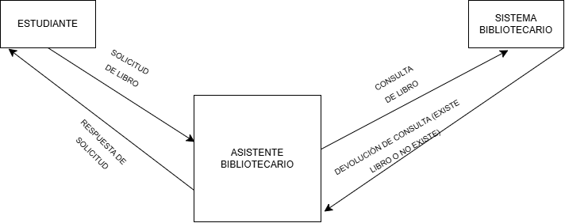
El problema que atiende mi agente es asistir a estudiantes inscriptos en una biblioteca a encontrar libros más rápido y sin requerimiento de una persona.
Los usuarios serían alumnos que van a estudiar a la biblioteca.
DIAGRAMA DE CONTEXTO

Slide 13
ESPECIFICACIÓN DE CASOS DE USO
<CONSULTAR POR LIBRO>
DESCRIPCIÓN: Permite que un estudiante consulte por un libro de la biblioteca.
ACTORES: Estudiante.
PRE-CONDICIONES: El estudiante previo a realizar la búsqueda deberá indicar su número de DNI.
POST-CONDICIONES: Búsqueda realizada.
FLUJO DE EVENTOS.
      FLUJO PRINCIPAL
P1. El flujo de eventos principal se inicia cuando un Estudiante entra en el Sistema con su N° de DNI y libro o autor.
P2. El Asistente Bibliotecario toma los datos y envía la consulta al Sistema Gral. de la Biblioteca.
P3. El Sistema Gral. verifica los datos, si el alumno se encuentra en la base de datos se realiza la búsqueda del libro o autor solicitado.

Slide 14
P4. Si el usuario se encuentra inscripto y el Libro se encuentra Disponible, el Sistema Gral. informará al Asistente y este último responderá al estudiante con un mensaje “El libro XX se encuentra en Fila N° XX”.
      FLUJOS DE EXCEPCIÓN
E1. Si el usuario no se encuentra en la base de datos, el Sistema Gral. informa al asistente. El asistente informa al estudiante que deberá acercarse a la mesa de ayuda para registrarse.
EL SISTEMA RETORNA AL PASO 1 (P1) DEL FLUJO PRINCIPAL.

Slide 15
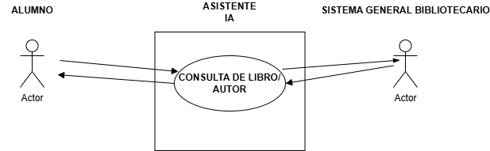
  E2. Si el usuario se encuentra inscripto, pero no se encuentra el libro por que se encuentra “Reservado”, “Ocupado”, o no se hallan datos del mismo. El Sistema Gral. informará al Asistente, y este último Responderá con, “Libro Reservado”, “Libro Ocupado”, o no se hallan datos para su búsqueda.
          EL SISTEMA RETORNA AL PASO 1 (P1) DEL FLUJO PRINCIPAL.
          DIAGRAMA DE CASO DE USO

Slide 16
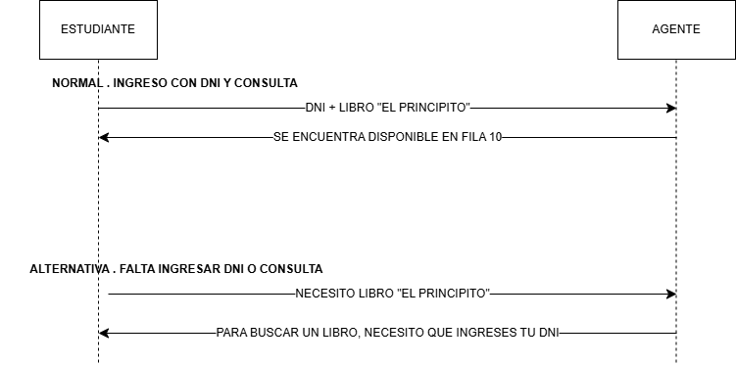

Slide 17
